Slide 1
Kde na internetu hledat polské odborné články, jak je číst a použít nejen v diplomové práci
(i když třeba neumíte polsky)

Slide 2
VÍTE, CO VŠE DOKÁŽE GOOGLE?
----------- http://elgoog.im/gravity/
...GOOGLE DOKÁŽE TOTO A MNOHEM VÍC!

Slide 3
MiniKvíz
1) Víte, co je google scholar?
NE
ANO ------ Co to je?: _______________________________________
------ Používáte google scholar?
NE
ANO
2) Víte, co je rychločtení?
NE
ANO ------ Co to je?: _______________________________________
------ Učili jste se rychločtení?
NE
ANO

Slide 4
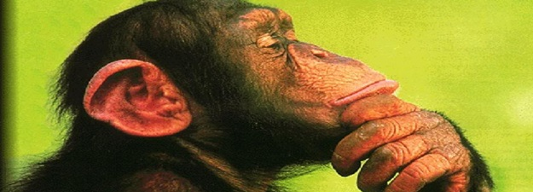
ALE PROČ BYCH SI MĚL HLEDAT A ČÍST ZROVNA POLSKÉ TEXTY?

Slide 5
PROČ ROZUMĚT POLSKÝM TEXTŮM??
Třeba proto, že:
Přes 40 milionů Poláků – kteří myslí, bádají a píšou - ohromný vědecký potenciál
Použitý cizojazyčný zdroj vypadá v odborné práci vždycky dobře
Je to pro nás, Čechy a Slováky, snadné a zábavné

Slide 6
...že neumíte polsky?
------ a víte o tom, že se můžete naučit rozumět polským textům
již během jediného semestru
za kredity
zábavně
a pomocí e-learningu,
takže nemusíte ani nikam chodit?

Slide 7
POLŠTINA PRO NEPOLONISTY NA FF MU
Prezenční forma kurzu
PJ_03 Polština pro začátečníky (má e-learning v elfu)
PJ_04 Polština pro mírně pokročilé (má e-learning v elfu)
PJ_05 Polština pro pokročilé
PJ_06 Polština pro velmi pokročilé
PJ_77 Konverzace v polštině
Kurzy na sebe plynule navazují.
Distanční forma kurzu
E-learningový kurz rozumění polsky psaného textu
- v rámci předmětu PJ_03 Polština pro začátečníky
Cíl kurzu – rozumět polsky psanému textu informačního charakteru
Pro koho – studenti MU jakéhokoliv oboru, kteří by rádi měli možnost využít polsky psané odborné zdroje ve svém oboru
Kurz zaměřený pouze na pasivní znalost jazyka – půjde pouze o vybudování schopnosti rozumění textu.
Kurz je pouze distanční, tedy studenti si sami určují, kdy se chtějí dále rozvíjet.
Celý kurz je v podobě e-learningového kurzu v prostředí elf2, které již mnozí znáte z jiných předmětů.
– první zkušební verze plánována již od období podzim 2014

Slide 8
... Anebo vás navnadíme tady:
POLŠTINÁNIE
http://www.facebook.com/Polstinanie
Pro všechny nadšence a sympatizanty polštiny
Strana vznikla jako společná platforma pro studenty polštiny libovolných oborů a fakult na Masarykově univerzitě. ...ale pokud jste kdokoli jiný, koho polština prostě baví, tak jste tu taky správně!

Slide 9
KDE NAJÍT POLSKÉ ODBORNÉ TEXTY?
scholar.google.pl – zadejte a žasněte
Google tak jak ho znáte, ovšem s odbornými články.
Více o používání google scholar:
http://www.educatorstechnology.com/2013/04/9-tips-every-teacher-should-know-about.html
http://www.freetech4teachers.com/2012/02/using-google-scholar-for-education.html#.UZC8sKLwZWE
http://googlescholar.blogspot.cz/
Using Google Scholar and other Google resources for education (41 min.)
http://www.youtube.com/watch?feature=player_embedded&v=bJByIPRrTfE
DŮLEŽITÉ: Vyhledávání provádějte pokud možno v dosahu univerzity – univerzita totiž ročně platí nemalé peníze za to, aby studenti měli přístup k plným verzím článků v nejrůznějších databázích. Tedy z domu byste se k článku nemuseli zadarmo dostat, ale ze školy už ano.
Repozytoria
Seznam časopisů v knihovnách

Slide 10
PL ELEKTRONICKÉ ZDROJE - repozytoria
AMUR – Uniwersytet A. Mickiewicza, Poznań
https://repozytorium.amu.edu.pl/jspui/
RUW – Uniwersytet Warszawski
https://depotuw.ceon.pl/
CEON – ogólnopolskie repozytorium naukowe ICM
http://depot.ceon.pl/
RUMAK – Uniwersytet M. Kopernika, Toruń
http://repozytorium.umk.pl/
SUW – Politechnika Krakowska
http://suw.biblos.pk.edu.pl/
IBB PAS Repository – Polska Akademia Nauk, Warszawa
http://eprints.ibb.waw.pl/ (biochemie a biofyzika)
RCIN – Polska Akademia Nauk, Warszawa
http://rcin.org.pl/dlibra

Slide 11
Pl elektronické zdroje - pokračování
ENY – Politechnika Wrocławska
http://zet10.ipee.pwr.wroc.pl/
RUŁ – Uniwersytet Łódzki
http://repozytorium.uni.lodz.pl:8080/xmlui/
UTP – Uniwersytet Techniczno-Przyrodniczy w Bydgoszczy
http://dlibra.utp.edu.pl/dlibra
Aktualna lista na podstawie wykazu z serwisu EBIB
Kulczycki,poradnik, s.36. Dostupné z: http://ekulczycki.pl/warsztat_badacza/poradnik/
Mezinárodní vyhledávač repozytorií:
www.opendoar.org
http://www.opendoar.org/new1find.php?p=1&step=1&cID=172&format=full&sort=r.rName (Polsko – 75 repozytorií)
Např. Biblioteka Ślaska http://www.sbc.org.pl/dlibra
Cyfrowa biblioteka ormiańska http://bibliotekaormianska.pl/dlibra
Formal Linguistics Department Wawa http://bc.klf.uw.edu.pl/

Slide 12
JAK ČÍST?
11 z 10 čtenářů doporučuje
WRYCZA-BEKIER, J. Kreatywna praca dyplomowa. Gliwice: Helion, 2011.
ŠANDEROVÁ, J. Jak číst a psát odborný text ve společenských vědách. Praha: SLON, 2009.
ČMEJRKOVÁ, S., F. DANEŠ, and J. SVĚTLÁ. Jak napsat odborný text. 1. vyd. Praha: Leda, 1999.
BUZAN, T. Rychlé čtení: čtěte rychleji, učte se lépe, dokažte víc. Brno: BizBooks, 2013.
ČINKA, L. Ovládněte svůj mozek: poslední kniha o mozku a zrychleném učení, kterou budete potřebovat. Brno: BizBooks, 2012.

Slide 13
KURZY ÚSTAVU KNIHOVNICTVÍ FF MU
Jednou za semestr: http://knihovna.phil.muni.cz/informacni-vzdelavani
http://knihovna.phil.muni.cz/akce
19. 2. a 20. 2. Průvodce databázemi MU aneb Kvalitní zdroje pro vaše studium 26. 2. a 27. 2. Průvodce databázemi JSTOR a ScienceDirect 5. 3. a 6. 3. Průvodce databázemi Oxford Journals a Cambridge Journals 12. 3. a 13. 3. Elektronické informační zdroje nejen pro filology - se zaměřením na zdroje pro anglistiku a germanistiku 19. 3. a 20. 3. Kreativní techniky: asociace a myšlenkové mapy 26. 3. a 27. 3. MS Word “diplomka”

Slide 14
2. 4. a 3. 4. MS Word “extended” aneb Křivánkovy špeky z Wordu 9. 4. a 10. 4. MS Excel pro začátečníky 16. 4. a 17. 4. Tvorba odborného textu 23. 4. a 24. 4. Bibliografické citace a metody citování 30. 4. Jak na prezentace aneb průvodce PowerPointem 7. 5. Prezentujeme kvalitně a efektivně 14. 5. a 15. 5. Online nástroje pro efektivní studium

Slide 15
KNIHOVNÍCI NÁM POMÁHAJÍ – TAK JE VYUŽÍVEJTE

Slide 16
Před čtením... (na základě knihy kretywna praca dyplomowa, s.13-26)
Představované postupy slouží jako inspirace pro vás.
Možná vám některé z nich dost ulehčí váš studentský život.
Proto EXPERIMENTUJTE!
GIVE čtecí strategie A CHANCE!
„Jaká jsou moje očekávání od textu?“ – snadněji s textem pak navážeme hovor
Brainstorming – po přečtení nadpisu krátký brainstorming – výsledná hesla lze brát za očekávání od textu
Automatické psaní – technika na rozepsání se, především, když do své práce chceme zakomponovat čtený text. Napište bez přemýšlení, co vás napadá v souvislosti s nadpisem nebo tématem textu. Stylistiku či gramatiku neřešte. Po přečtení textu zkonfrontujte své předpoklady se skutečností.
Vizualizace nadpisu – zavřete oči. Jaký obraz vám vyvstane, když pomyslíte na nadpis práce? Nakreslete to – skvělý impuls kreativnímu myšlení.

Slide 17
Fakta a mýty – rozdělte stranu A4 na dvě části. Do prvního sloupce napište všechny mýty/stereotypy, co vás v souvislosti s nadpisem napadají. Druhou část doplňte po přečtení textu.
Myšlenková mapa – Strana A4 vodorovně, doprostřed klíčové slovo, ve směru hodinových ručiček dopisujte větve dalších klíčových slov, co vás v souvislosti s nadpisem napadají – i takto lze poznat svá očekávání od textu.
Tematická síť – vzpomeňte si na všechny texty, které jste v souvislosti s danou tématikou četli, můžete si je zaznačit do podoby myšlenkové mapy. Tu si uchovejte, bude se vám postupně plnit.

Slide 18
ČTENÍ
Sokratovská metoda – čtenář je nedůvěřivý, zadává textu spoustu otázek
Pokud během čtení nemáte chuť zadávat otázky, znamená to, že se ještě necítíte být rovnocenným partnerem do diskuze.
Tehdy je třeba se na text připravit: po 1.přečtení si připravte formulář s otázkami, ke kterým dopište odpovědi ve formě klíčových slov (Kdo? Co? Kdy? Kde?Jak? Jakým způsobem?Proč?Jak došlo k..?Proč ne..?Co by bylo, kdyby…?

Slide 19
Nejdůležitější postup
Metoda SQR (Survey-Question-Read) – metoda kritického čtení
Survey/Przejrzyj – získání přehledu, orientační body (úvod, obsah, nadpisy, podnadpisy, obrázky, tabulky, grafy, věcný a jmenný rejstřík. V případě článku: nadpis – podnadpisy – abstrakt – obrázky, tabulky, grafy - bibliografie)
Question/Zadaj pytania – pokud po přehledu nemáš otázky, přetvoř nadpisy/podnadpisy v otázky. Další př. Otázek: Jak autor argumentuje? S jakými tvrzeními souhlasí a která odmítá? Co mě napadá v růběhu čtení? Co nového mi text přináší?
Read/Czytaj – Během 2.čtení se snaž nacházet odpovědi na své otázky. Kontroluj po každém odstavci.

Slide 20
Metoda SQ3R – 5 kroků – Survey-Question-Read-Recite-Review
R2/Recite/Odpowiedz na pytania – odpověz na otázky vlastními slovy (pokud to nedokážeš nebo to nejde bez dívání se do textu, není to ono)
R3/Review/Powtórz – přečti text ještě jednou a odpověz na své otázky. Identifikuj nejdůležitější myšlenky a ujasni si svůj postoj k nim.
„Není-li člověk schopen si základní myšlenky poznamenat z hlavy, znamená to, že textu neporozuměl.“ (Šanderová, 36)

Slide 21
I albert říká...

Slide 22
Ale není třeba se děsit – osvojte si pár technik efektivního čtení, které vám vyhovují, a je to v suchu.

Slide 23
PODTRHÁVÁNÍ?
teprve PO přečtení textu!
Smyslem nemá být podtrhnout vše, co se zdá být důležité. – třeba to ani důležité není, ve světle celého textu
Má orientaci v textu zjednodušit! – (a tak toho v textu nemůže být příliš...)
Vymyslete si vlastní značky!

Slide 24
Strategie zaznamenávání si v textu
Gradace důležitosti – tučně důležité, tence souvislosti
Poznámky na okrajích – klíčová slova a komentáře – orientace a identifikace smyslu vlastními slovy. Dobré označovat si takto každý odstavec. Tvorba nadpisu odstavce, klíčové slovní spojení charakterizující jeho obsah.
Vlastní zkratky
Vlastní symboly – symboly charakterizující tvé reakce na daný text (vykřičník, otazník, smajlíky, obrázky...)
Vlastní nadpisy a podnadpisy (když je text špatně a málo členěný)

Slide 25
Použití přečteného textu
Poslední fáze čtení
Nové termíny
udělej si seznam nejdůležitějších termínů v textu
napiš jejich definici
napiš krátký text, několik málo vět, ve kterém budou ideálně všechny vystupovat
Struktura argumentace
Jak autor pracuje se svým tvrzením? Příklady, analýzy, statistiky, tvrzení autorit...
Myšlenková mapa – dá se porovnat s tou vzniklou před čtením, a jinak slouží jako skvělá katalogizace nového pro mozek
Tématická síť - --//--
Sněhová koule – napiš svůj názor na text ve 2 větách. Potom ve 3, pak 4...

Slide 26
Metoda 2 sloupců – 1.sloupec (názory autora), 2.sloupec (vlastní názory)
Vlastní komentář – za pomoci automatického psaní. Následně srovnej svůj text se způsobem argumentace autora
Obhajoba textu – představ si, že musíš defenzivně reagovat na drsnou kritiku o čteném textu. Co uvedeš na obhajobu autorovy argumentace?
Kritika textu – napiš drsnou kritiku čteného textu
Literární útvar – napiš krátkou prózu, haiku nebo co ti jen vyhovuje, za účelem zapamatování si tezí textu
Blog - blogujte o tom, co jste přečetli a co si o tom myslíte
Google docs – tvorba kartotéky! Pokud se vám líbí nějaká pasáž z textu, přepište si ji do jednoho docsu, doplňte bibliografické údaje a váš komentář. Takto to budete moci vždy použít do nějaké vaší seminární, diplomové či jiné práce. Časem se vám může taková databáze docela pěkně rozrůst.
Software for knowledge management
http://sourceforge.net/directory/business-enterprise/knowledgemanagement/os:windows/freshness:recently-updated/

Slide 27
Porozumět textu
Porozumět textu znamená umět bez váhání odpovědět na 3 základní otázky (Šanderová,24-25):
1) Jakým problémem se autor zabývá, jaké otázky si klade?
2) K jakým závěrům dospěl, jak na otázky odpověděl?
3) O co své závěry opírá, jaké argumenty na jejich podporu uvádí?

Slide 28
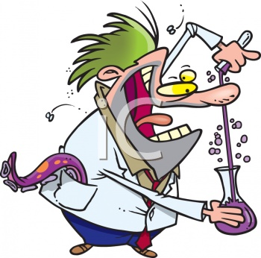
!!! EXPERIMENTUJTE !!!

Slide 29
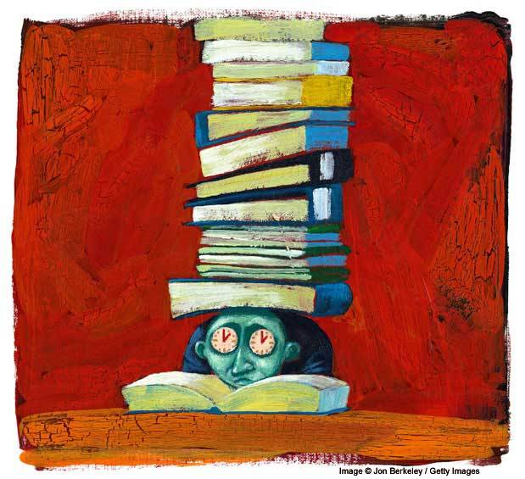
No jo, ale jak to všechno stihnout?

Slide 30
JAK RYCHLE A EFEKTIVNĚ ČÍST?
„Přečtěte si to pomalu a pečlivě.“
OMYL!
Tento přístup vytváří začarovaný kruh: čím pomaleji čtete, tím méně rozumíte, a tím nepochopitelnější se vám text zdá být. Nakonec propradnete naprosté frustraci a často text bezmocně odložíte.“ (Buzan, 145)
www.rozectise.cz
http://www.brainpickings.org/index.php/2013/01/16/how-to-read-faster-bill-cosby/
BUZAN, T. Rychlé čtení: čtěte rychleji, učte se lépe, dokažte víc. Brno: BizBooks, 2013.
ČINKA, L. Ovládněte svůj mozek: poslední kniha o mozku a zrychleném učení, kterou budete potřebovat. Brno: BizBooks, 2012.

Slide 31
A ještě jednou...toto má velký potenciál změnit váš studentský život k lepšímu...
www.rozectise.cz (především, navíc velmi též prospívá tlumočníkům, zrychluje a zkvalitňuje schopnost reakce)
http://www.brainpickings.org/index.php/2013/01/16/how-to-read-faster-bill-cosby/
BUZAN, T. Rychlé čtení: čtěte rychleji, učte se lépe, dokažte víc. Brno: BizBooks, 2013.
ČINKA, L. Ovládněte svůj mozek: poslední kniha o mozku a zrychleném učení, kterou budete potřebovat. Brno: BizBooks, 2012.

Slide 32
Bill Cosby radí... How to read faster, 1985 http://www.brainpickings.org/index.php/2013/01/16/how-to-read-faster-bill-cosby/
1. rada – 1.možnost – seznámení se s textem, ukazatel, zda má smysl text vůbec číst blíže – dá 50% porozumění
Přečtěte první 2 odstavce, pak první větu každého dalšího odstavce a celé poslední 2 odstavce.
2.Rada – 2. možnost- dá 50% porozumění
Představte si, že řádky vedou vaše oči jako magnet, čím dál rychleji, a čtěte po celcích, ne po jednotlivých slovech. – na toto lidské oči nejsou zvyklé, je třeba to trénovat.
(takovýto tréning např. viz www.rozectise.cz )

Slide 33
Rychločtení není jen o rychlém čtení!
Jedno z největších nedorozumění!
Rychlé čtení je jen jeden z nástrojů, technik, v rámci různých čtecích strategií, které chytře vybírá, střídá a používá chytrý čtenář. To vytváří efektivní čtení!
Rychločtení je smart reading!
(pozn. – není terminus technicus)

Slide 34
Ale co když mi něco unikne?
„Úroveň porozumění dosahuje v průměru 60-80 % u relativně snadného textu, po 24 hodinách dochází k poklesu vybavování o 20 %.
Pokud si tedy děláte starosti se stoprocentním porozuměním, proč se o takové porozumění snažit?
To, co ve skutečnosti potřebujete, je na sto procent porozumět informacím z textu, které POTŘEBUJETE, a nikoli celému textu.
Je v tom zásadní rozdíl, a až jej pochopíte, zbavíte se strachu z naprostého neporozumění textu.
VŽDY VÁM NĚCO UNIKNE, PROČ SI TEDY Z TOHO DĚLAT VRÁSKY.“
Buzan, Tony. Rychlé čtení: čtěte rychleji, učte se lépe, dokažte víc. Brno: BizBooks, 2013, s.43.

Slide 35
„VŽDY VÁM NĚCO UNIKNE, PROČ SI TEDY Z TOHO DĚLAT VRÁSKY.“
...TAKŽE V KLIDU!...

Slide 36
Psychická příprava na čtení
Motivace ke čtení – Proč to chci číst? V čem mě to obohatí?
Létají vám myšlenky všude možně?
– dejte si pětiminutovku automatického psaní!
Pokud vás ruší vaše osobní věci, před čtením si zkuste o tom 5 minut psát, volný tok mysli, vypište se z toho, abyste na to nemuseli myslet. Mozek pak dá pokoj.
Že se čas od času zasníte a máte z toho pak depresi, že se nedokážete soustředit?
Velký omyl! To jen váš mozek zpracovává nové informace. Je to přirozený proces. (Buzan, 147)

Slide 37
Podmínky ke čtení a koncentrace
Správné načasování - „V načasování často spočívá rozdíl mezi dokonalým pochopením toho, co čtete, a totálním selháním porozumění.“ (Buzan, 65)
Sedět vzpřímeně (jinak má mozek pocit, že se jde spát)
Min. 50cm od textu
Dobré světlo
Nepříliš pohodlná židle
Velmi příjemné a vítavé studijní prostředí
Všechno potřebné po ruce
Dobrovolně odbourat facebook, mail, telefon a potenciální lidské rušitele
Pravidelné přestávky a relax – uvolňující cvičení pro oči i mozek, ideálně co 40min krátká procházka venku, http://www.pomodorotechnique.com/ 25+5 – POZOR! ZPŮSOBUJE ENORMNÍ ZVÝŠENÍ PRODUKTIVITY! (vlastní zkušenost)
pozn.: Vyzkoušejte také mobilní aplikaci „pomodroido“.

Slide 38
Zvuky a hudba v pozadí na podporu čtení a koncentrace
Soundrown http://soundrown.com/Coffee/
http://www.webmetronome.com/
Ukazovátko
Songy, které vám hrají stále dokola a cítíte, že podporují vaši koncentraci, bdělost, tempo čtení a celkovou mozkovou aktivitu (zcela individuální)
Návrhy:
Ellie Goulding – Lights http://www.youtube.com/watch?v=uqLGuRX_nLM
Bassnectar – Butterfly (feat. Mimi Page) http://www.youtube.com/watch?v=o-K_xgxrL4s

Slide 39
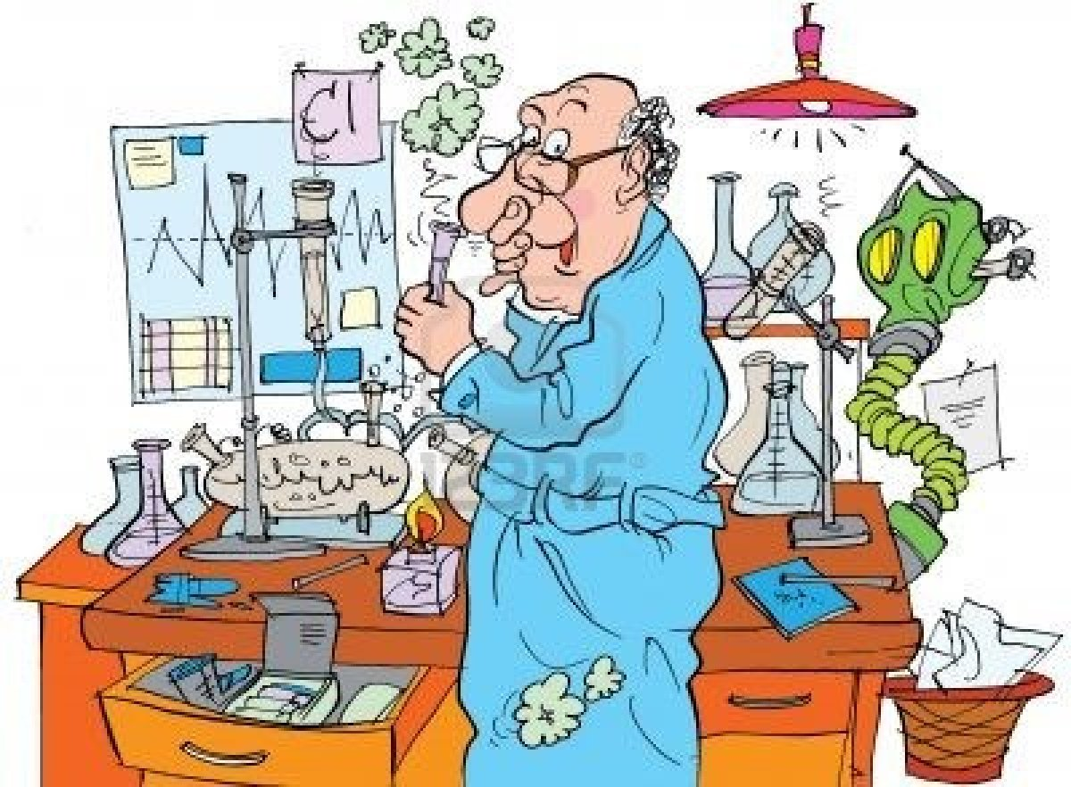
!!! EXPERIMENTUJTE !!!

Slide 40
„Piš o tom, co znáš co máš rád.“
Austin Kleon – Kraď jako umělec: 10 věcí, které ti nikdo neřekl o kreativitě. Brno: Jan Melvil Publishing, 2012,s.53.
Tak já tedy nepokrytě kradu a tvořím své:
„Čti to, čemu rozumíš co tě zajímá.“

Slide 41
2. varianty...
1.VARIANTA :
Už máš to štěstí a luxus, že sis našel téma/text, co tě zajímá?
PERFEKTNÍ! Sbírej kousky každou chvíli a všude – nejen že to bude ke studijnímu dobru, ale ještě tě to bude dělat šťastným.
2. VARIANTA :
Halda textů, které zkrátka „musíš“ přečíst?
PERFEKTNÍ! Ideální šance, jak si pocvičit techniky efektivního čtenáře a trochu si zarychločíst!
PS: I povinná beletrie se dá zvládnout za relativně krátkou dobu s velmi dobrým stupněm porozumění a hlavně schopností o tom promluvit, pokud si osvojíš techniky efektivního čtenáře.

Slide 42
MÁM MYŠLENKU!
– ALE JAK Z TOHO CITOVAT?

Slide 43
HEURÉKA! MÁM MYŠLENKU! – JAK Z TOHO CITOVAT? ANEB Citace elektronického zdroje
Google scholar – nabízí 3 druhy citací
http://www.citace.com/
Metodika tvorby bibliografických citací – interaktivní průvodce MU http://is.muni.cz/do/rect/el/estud/prif/ps11/metodika/web/ebook_citace_2011.html
Např. MLA http://is.muni.cz/do/rect/el/estud/prif/ps11/metodika/web/ebook_citace_2011.html#MLA.el_clanek
ISO 690 http://is.muni.cz/do/rect/el/estud/prif/ps11/metodika/web/ebook_citace_2011.html#iso_690.el_clanek

Slide 44
Kterou citační normu použít?
Je to článek do odborného časopisu
Najděte instrukce vlastní fakulty/katedry/oboru
Prohlédněte si práce ostatních, kteří psali u vámi zvoleného vedoucího práce
Zeptejte se svého vedoucího práce
Každý odborný časopis má zpravidla stanoveny citační normy v pokynech pro autory
Je to diplomka
Např. POKYNY PRO PSANÍ DIPLOMOVÝCH PRACÍ
Ústav slavistiky FF MU, Seminář jihoslovanských filologií a balkanistiky
https://www.google.cz/url?sa=t&rct=j&q=&esrc=s&source=web&cd=9&cad=rja&ved=0CJMBEBYwCA&url=http%3A%2F%2Fwww.phil.muni.cz%2Fwusl%2Fhome%2Fpracoviste%2F~vnitrni-cleneni%2FPOKYNY%2520PRO%2520PSANI%2520DIPLOMOVYCH%2520PRACI.doc&ei=zJcaUYSwPKKA4gSI24GYDw&usg=AFQjCNHmr5CjgDUWRrIcOIhf9gAWqrtzEQ&sig2=DixY4DuK3P86GArcsB-F9Q&bvm=bv.42261806,d.bGE

Slide 45
AŽ TO NAPÍŠETE...
----------moderní vědec twítuje---------
----------moderní vědec bloguje---------
----------moderní vědec JE VIDĚT-----
---------BUĎTE MODERNÍ VĚDCI!--
---------BUĎTE VIDĚT!------------------
Když už jste se s tím vším hledali, četli, psali a kolikrát natrápili, tak by přece byla škoda se tím nepochlubit (byť by to byl jen dobrý referát) !

Slide 46
JAK?
Prohledejte Twitter
Najděte si facebookové stránky relevantní vašemu oboru a přispívejte do diskuze.
Blogujte, pište články
Účastněte se konferencí

Slide 47
KDE ZAČÍT?
KDE NAJÍT ČASOPISY?
KDE NAJÍT KONFERENCE?
Ideálně na své alma mater :
literární e-časopis Proudy http://www.phil.muni.cz/journal/proudy/
Slavica literaria
Opera Slavica - jazykovědný
(časopisy vašich kateder a ústavů)
Sledujte konference:
http://bazakonferencji.pl/
http://unikonferencje.pl/
fb časopisu Proudy http://www.facebook.com/casopisProudy
weby univerzit
http://www.barbarzynca.com/wielka-baza-konferencji-humanistycznych

Slide 48
mix chytrých tipů a pár mouder na závěr
http://www.theuselessweb.com/ když musíš, tak musíš
http://lifehacker.com/5876385/pomodroido-is-an-elegant-pomodoro-timer-for-your-android-phoneLifehacker – vyplatí se sledovat!
Používejte Delicious! – inteligentní bookmarkování https://delicious.com/
Práce/projekt má zrát, stejně jako ženy nebo víno.
Všechno si dávkujte po malých částech.
Kdo je full-time student? – Studuje 8,5h denně.

Slide 49
!!! Experimentujte !!!

Slide 50
A užijte si to!

Slide 51
Číst se vyplatí...
http://nieczytasz.pl/

Slide 52
ZDROJE
BUZAN, T. Rychlé čtení: čtěte rychleji, učte se lépe, dokažte víc. Brno: BizBooks, 2013.
ČINKA, L. Ovládněte svůj mozek: poslední kniha o mozku a zrychleném učení, kterou budete potřebovat. Brno: BizBooks, 2012.
ČMEJRKOVÁ, S., DANEŠ, F., SVĚTLÁ, J. Jak napsat odborný text. 1. vyd. Praha: Leda, 1999.
ŠANDEROVÁ, J. Jak číst a psát odborný text ve společenských vědách. Praha: SLON, 2009.
WRYCZA-BEKIER, J. Kreatywna praca dyplomowa. Gliwice: Helion, 2011.
Kulczycki,poradnik, s.36. Dostupné z: http://ekulczycki.pl/warsztat_badacza/poradnik/
www.rozectise.cz
http://www.brainpickings.org/index.php/2013/01/16/how-to-read-faster-bill-cosby/

Slide 53
obrázky
http://static.bezuzyteczna.pl/static/content/6a86a2b3623ef560eed74cc3c.jpg
http://chrislema.wpengine.netdna-cdn.com/wp-content/uploads/Why-should-i-care-about-wordpress-frameworks.png
http://www.socialmediaonline.com/wp-content/uploads/should-i-use-social-media.jpg
https://encrypted-tbn3.gstatic.com/images?q=tbn:ANd9GcQiDHDDpixIwwMhzm0UVGcQByh6i963yIkarZ8GOgiEbVoNfBGg
http://www.radio90.pl/files/2012/05/ksiazka-1.jpg
http://rafalstec.blox.pl/resource/eksperyment.jpg
http://www.insidesocal.com/tomhoffarth/files/import/i-73c19bd88539520d00a6fc53d6eb2f2b-buried-under-books-no-words-alpha.png
http://7.s.dziennik.pl/pliki/2006000/2006077-relaks.jpg
http://image.shutterstock.com/display_pic_with_logo/265489/105628934/stock-vector-cartoon-tourist-relaxing-vector-illustration-with-simple-gradients-all-in-a-single-layer-105628934.jpg
http://us.123rf.com/400wm/400/400/alexbannykh/alexbannykh0606/alexbannykh060600073/424570-eksperyment-chemiczny.jpg
http://wyszukiwarki-google.com/files/foty/eksperyment.jpg
http://zazie.com.pl/wp-content/uploads/2011/12/traffic_wernisaz_nie_czytasz_nie_ide_z_toba_do_lozka_0F.jpg
http://undernetmath.files.wordpress.com/2007/12/archimedes_heureka.jpg
http://kokieteria.pl/wp-content/uploads/2012/06/iStock_kobieta_ksiazka.jpg
http://sphotos-e.ak.fbcdn.net/hphotos-ak-prn1/66717_10151532320838360_2094968429_n.jpg

Slide 54
Děkuji vám za pozornost!

